Slide 1


第2 章 MySQL的安装与配置
演讲人：陈秋劲

Slide 2
学习目标
了解MySQL的特点
掌握MySQL的下载和安装方法
掌握MySQL服务的启动方法
掌握MySQL在命令行方式下的登录方法
了解MySQL的图形管理工具
掌握MySQL在图形管理工具SQLyog下的登录方法

Slide 3
输入标题
01
Mysql简介
01
02
02
MySQL的下载和安装
标 题
03
MySQL服务的启动
04
MySQL的登录
05
课外实践

Slide 4
MySql简介
MySQL是一个关系型数据库管理系统，由瑞典MySQL AB 公司开发，目前属于 Oracle 旗下产品。MySQL 是一个真正的多用户、多线程SQL数据库服务器。
MySQL是一个客户机/服务器结构的实现，它由一个服务器守护程序mysqld和许多不同的客户程序以及库组成的。
MySQL 最流行的关系型数据库管理系统，在 WEB 应用方面MySQL是最好的 RDBMS (Relational Database Management System，关系数据库管理系统) 应用软件之一。 MySQL是一种关联数据库管理系统，关联数据库将数据保存在不同的表中，而不是将所有数据放在一个大仓库内，这样就增加了速度并提高了灵活性。MySQL所使用的 SQL 语言是用于访问数据库的最常用标准化语言。
MySQL 软件采用了双授权政策，它分为社区版和商业版，由于其体积小、速度快、总体拥有成本低，尤其是开放源码这一特点，使得MySQL被广泛地应用在Internet上的大中小型网站网中作为网站数据库，例如像Facebook、Google、新浪、网易、百度等大型网站也在使用MySQL作为网站数据库。

Slide 5
MySQL的特性
MySQL数据库主要有以下特点：
可移植性：用C和C++编写，并用大量不同的编译器测试，保证了源代码的可移植性。
多平台支持：MySQL支持如Linux、MAC、Windows等多种操作系统，在一个操作系统中实现的应用可以很方便地移植到共他操作系统。
强大的查询功能：支持常见的SQL语句规范，可以对不同表的查询在同一查询中实现，支持子查询、视图、存储过程、.触发器、事务、外键约束等等功能。
支持大型的数据库：可以处理拥有上千万条记录的大型数据库，在前面提到过，像国内外的很多大型网站都在使用MySQL作为网站数据库。
完全免费：在网上可以任意下载,并且可以查看到它的源文件,进行必要的修改。
稳定性：MySQL服务器的功能齐全，运行速度很快，十分可靠，有很好的安全感。

Slide 6
MySQL的版本
1. 按操作系统分类
按操作系统类型，MySQL可分为Windows版、UNIX版、Linux版以及Mac OS版。同时，针对这些操作系统的不同版本，也有相应的MySQl版本。因此在下载MySQL时，需要根据不同的操作系统及版本选择下载相应的MySQL。
2.按用户群分类
针对不同的用户群，MySQL可分为以下四个不同的版本。
（1） MySQL Community Server 社区版本，开源免费，但不提供官方技术支持。
（2） MySQL Enterprise Edition 企业版本，需付费，可以试用30天。
（3） MySQL Cluster 集群版，开源免费。可将几个MySQL Server封装成一个Server。
（4） MySQL Cluster CGE 高级集群版，需付费。

Slide 7
MySQL的版本号
MySQL5.7.17，在版本号5.7.17中：
（1）’5’表示主版本号，描述了文件格式；
（2）’7’表示发行级别，主版本号和发行级别构成了发行序列号；
（3）’17’表示此发行系列内的版本号，序列内每发行一个新版该版本号会增加1.
在发行版本号中可能还会含有后缀，用该后缀标示发行版的稳定级别。可能的后缀有：
（1）没有后缀，说明这是一个稳定版（General Avaliablity，GA)，说明已经通过早期发行阶段的测试，修复了重大bug，已经稳定并适合产品环境。只有一些关键的修复才会被该发行版应用。
（2）mN。这是一类里程碑式的版本号。每一个里程碑内的版本号可能只关注测试完善一部分特性，当这部分特性完善后则开始下一个里程碑。
（3）rc。表明这是候选发布版本，预示该版本已经经过内部测试，所有已知的致命bug被修复。但由于该版本尚未被长时间广泛使用，是一个发行了一段时间的beta版本。
（4）alpha和beta：alpha版是发行包含大量未被完全测试的新代码；beta版表明所有新代码已被测试，在一个月内没有出现致命错误，并且没有计划新增可能导致不稳定的新功能。

Slide 8
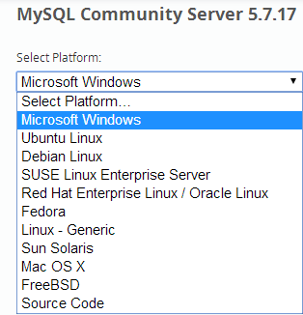
MySQL的下载和安装
对于不同的操作系统，MySQL都提供了相应的版本，如图所示：

Slide 9
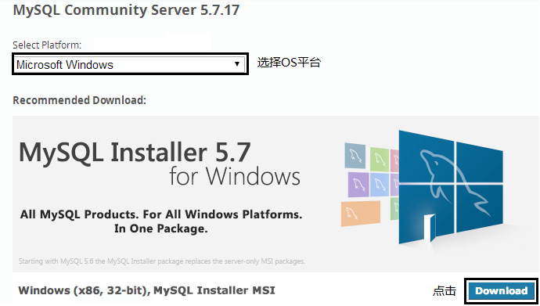
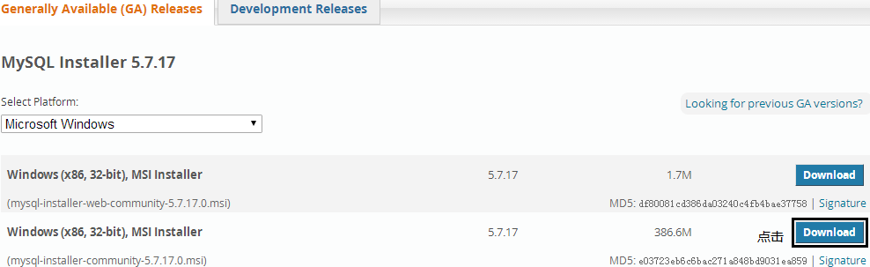
MySQL的下载地址：https://dev.mysql.com/downloads/mysql/。
在MySQL的下载页面中，选择安装平台：Microsoft Windows，点击“Download”,进入右下图所示界面。

Slide 10
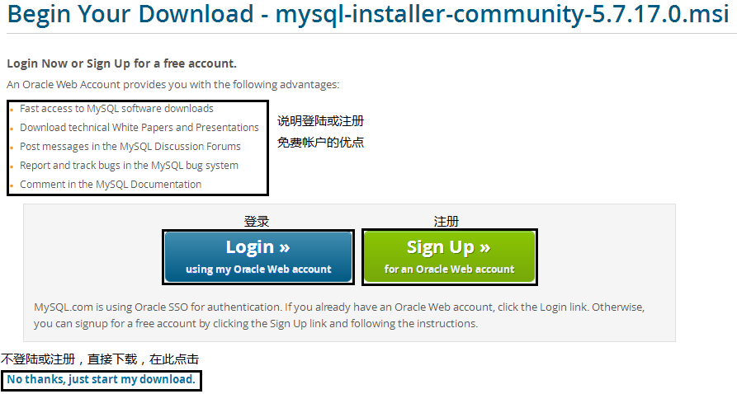
可以去点击Sign up注册一个免费的帐户，这样能够：快速访问MySQL软件，下载白皮书和演示文稿，在MySQL的论坛发帖， MySQL的bug报告、缺陷跟踪系统等。在此直接单击“No thanks,just start my download”开始下载MySQL安装包

Slide 11
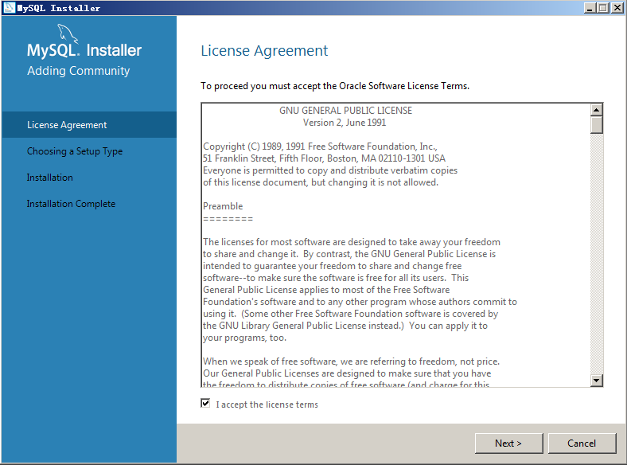
MySQL的安装与配置
MySQL下载完成后，找到安装文件“mysql-installer-community-5.7.17.0.msi”，
双击后开始安装，如图所示。
勾选“I accept the license terms”设置安装许可，然后单击“Next”进入下图所示的“Choose a Setup Type”界面。

Slide 12
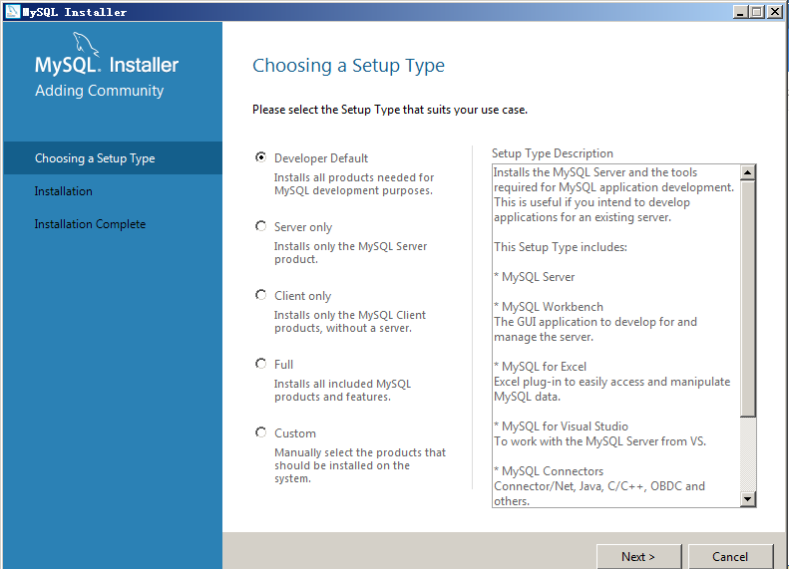
选择安装类型：
【Developer default，开发者默认】, 此项可以安装MySQL服务器和MySQL应用开发所需的工具；
【Server only，仅服务器】，只安装MySQL服务器；
【Client only，仅客户机】，安装MySQL应用开发所需的工具，但不包括MySQL服务器本身；
【Full，完全安装】，安装所有可用的功能，包括MySQL服务器，MySQL 工作台，MySQL连接器、文档、示例等；
【Custom，自定义】，定制安装想要安装的组件。
在此，选择【Developer default，开发者默认】，然后单击“next”，出现如图2.8所示的“Path Conflicts”路径冲突提示。

Slide 13
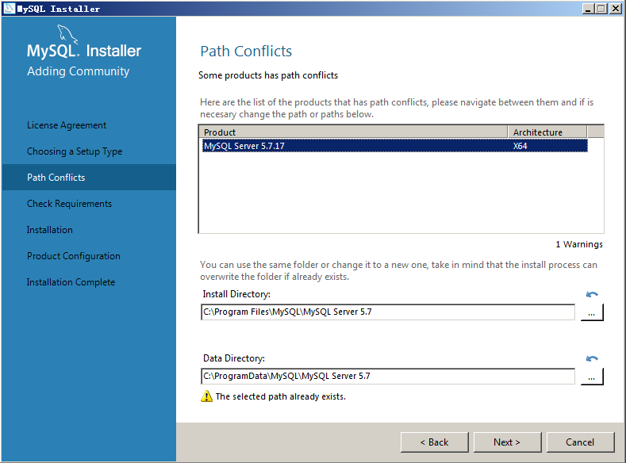
图2.8 路径冲突
如图2.8所示，其提示路径冲突产生的原因是在重新安装MySQL时与以前安装的路径相同了，可以在原路径上覆盖安装，也可以修改路径重新安装。

Slide 14
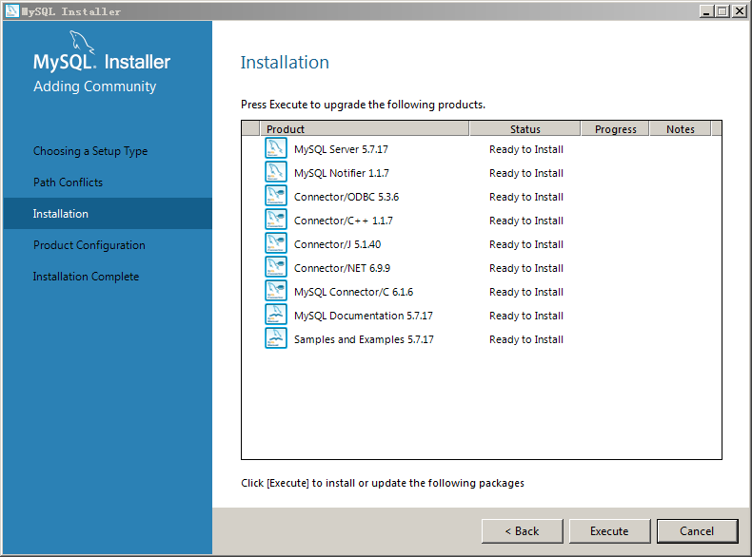
然后单击“next”，进入图2.9的安装界面。

Slide 15
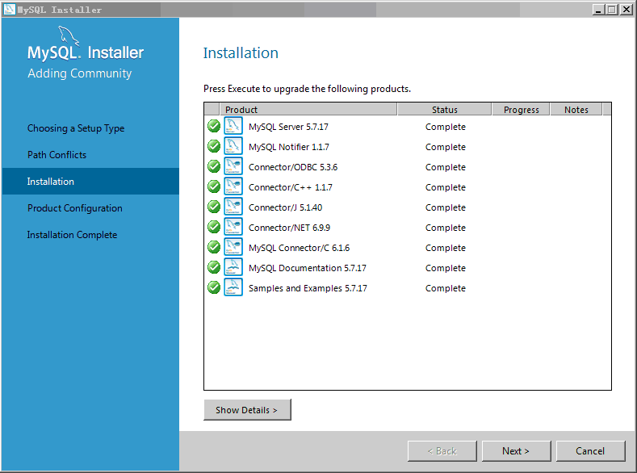
在图2.9中，单击“Execute”后开始安装（会自动安装其余组件），
安装完成后，如图2.10所示。

Slide 16
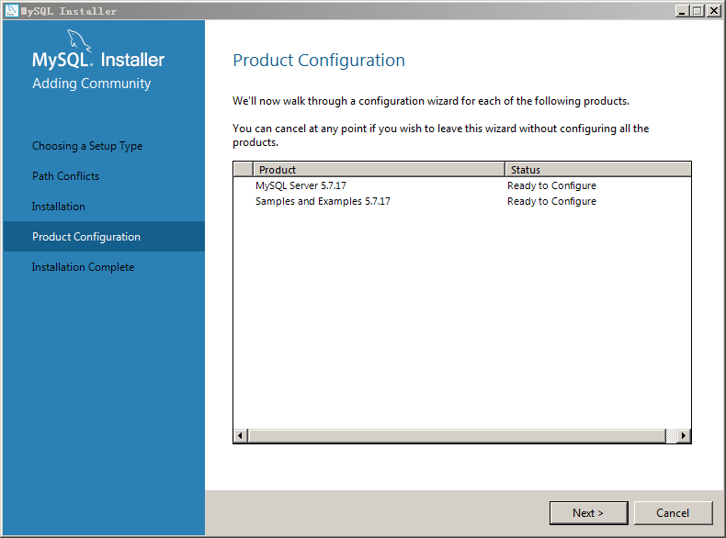
在图2.10中，单击“next”，进入如图2.11所示的MySQL产品配置界面。

Slide 17
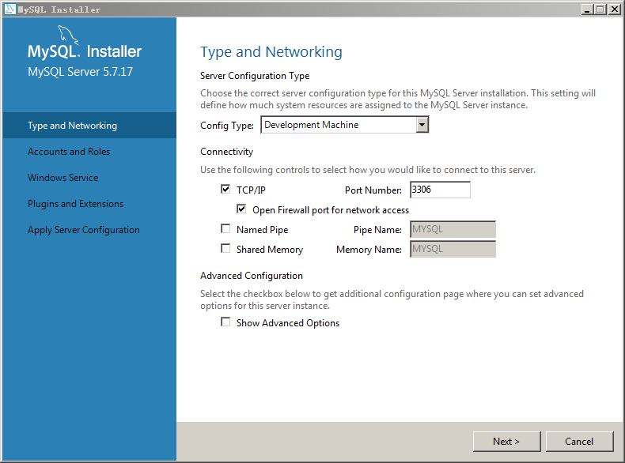
在图2.11界面下，采用默认值，单击“Next”进入图2.12所示界面。

Slide 18
在图2.12的“Server Configuration Type”中，为MySQL服务器安装选择正确的服务器配置类型，不同的配置类型将确定系统将分配多少资源MySQL服务器。MySQL提供了三种类型：
·Development Machine：开发机，该类型将会使用最小数量的内存资源，用于个人用桌面工作站。作为初学者建议选本项，这样占用的内存资源较少，机器上还可运行其它多个桌面应用程序。
·Server Machine：服务器，该类型将会使用中等大小的内存，选本项表示MySQL服务器可以同其它应用服务一起运行，如FTP、Web、Email服务器等。
·Dedicated Machine：专用服务器，该类型将会使用尽可能多的内存资源，选本项表示只运行MySQL服务器，而没有其它应用服务。
在图2.12的“Connectivity”中，选择要连接到该服务器的方式。勾选“TCP/IP”，表示启动TCP/IP连接；端口号“Port Number”默认为3306号端口；如果MySQL安装在服务器上，一定要勾选“Open Firewall port for network access”项使同一网络内的用户可访问该端口。
然后单击“next”进入图2.13所示的“Account and Roles”界面。

Slide 19
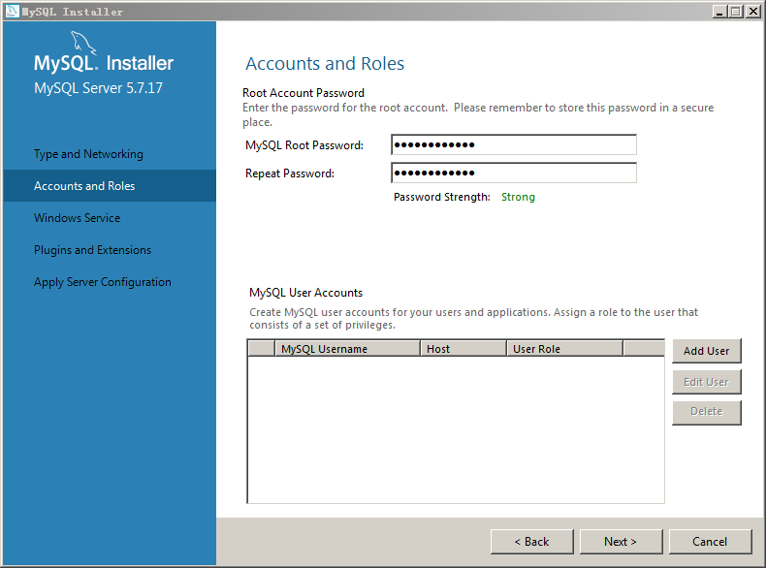
图2.13 帐户与角色
在图2.13中，输入系统默认用户root的密码（至少要求四位长度，如果是单一的字符密码
会提示强度为“Weak”，如果把数字，
大小写字母及符号相结合，并达到一定长度后，将提示强度为“Strong”）。
单击“add User”可创建新的MySQl 用户账户。

Slide 20
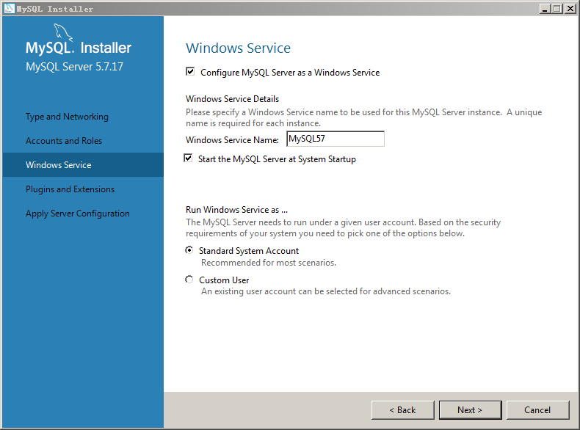
单击“next”后，进入图2.14所示的“Windows Service”界面。
在图2.14中，在“Windows Service Name”后输入Windows服务名，这里输入“MySQL57”，其余项采用默认值。然后单击“next”进入图2.15所示的“plugins and extensions”界面。
Windows 服务配置

Slide 21
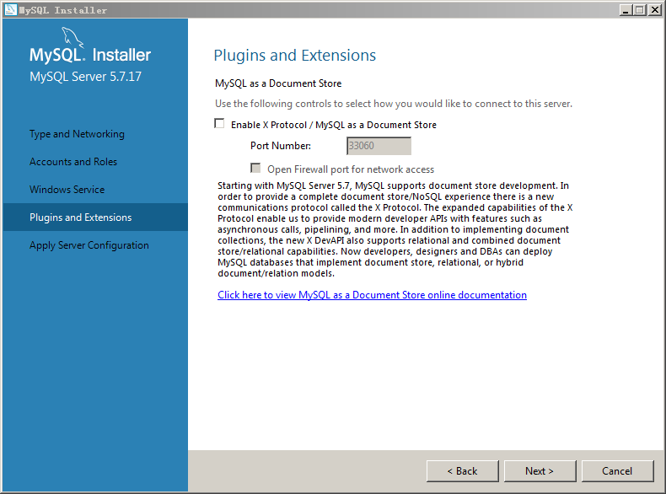
在图2.15界面中采用默认值，然后单击“next”进入图2.16所示“Apply Server Configuration”界面.
插件和扩展

Slide 22
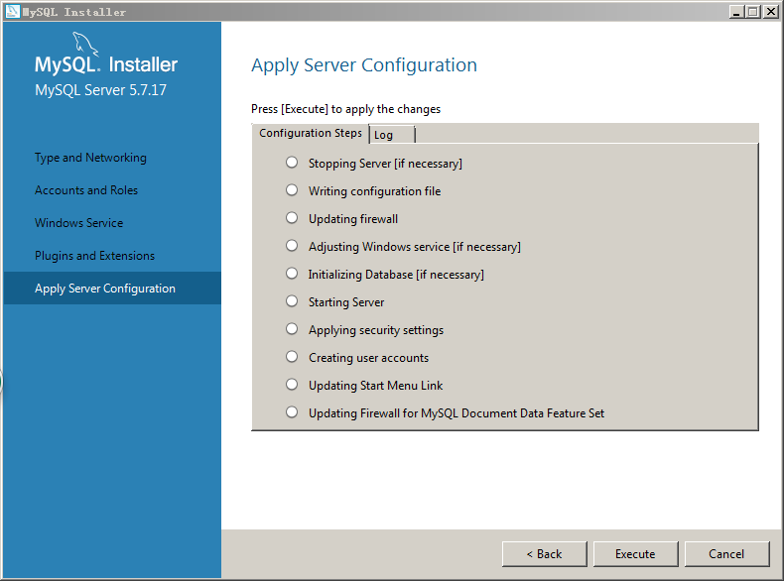
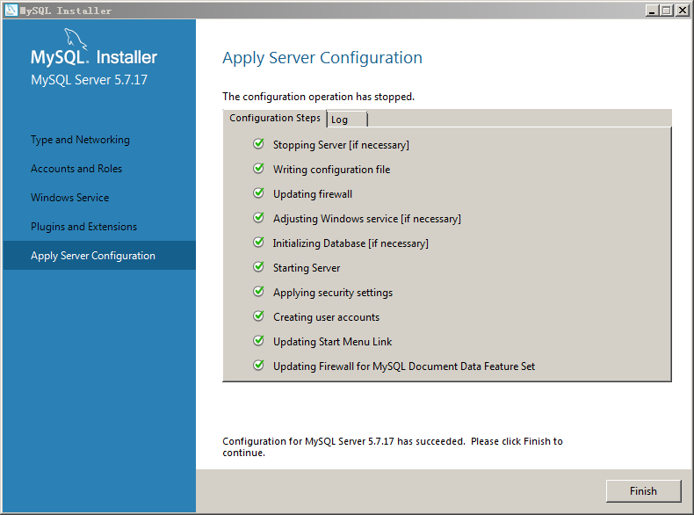
在图2.16中单击“Execute”后，将前面所有的配置完整的一次性执行完成，执行完成后如图2.17所示。
图2.16 应用配置
图2.17 执行应用配置

Slide 23
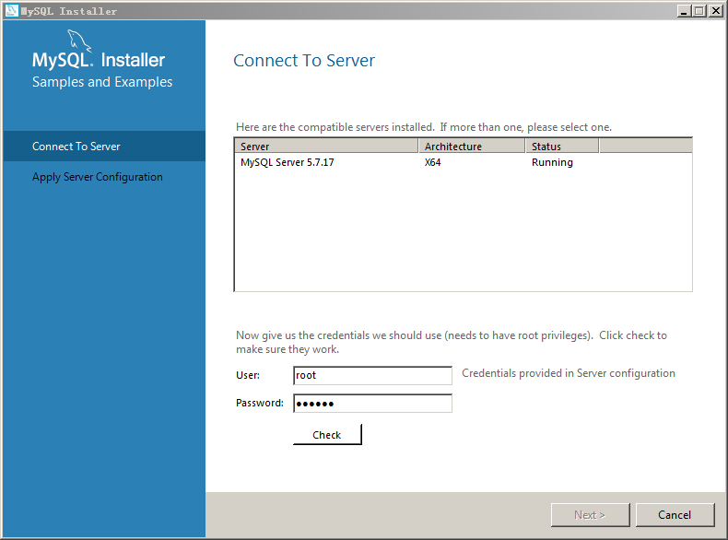
在图 2.17中单击“Finish”后，进入图2.18所示“Connect To Server”界面.
图2.18 连接到服务器

Slide 24
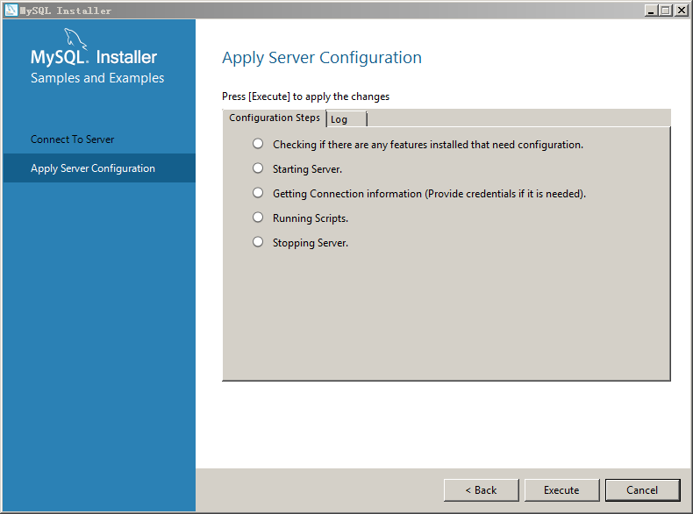
在图2.18所示中，输入用户名“root”和前面设置的口令，点“Check”连接到服务器，
提示连接成功后，单击“next”进入如图2.19所示“Apply Server Configuration”界面。
图2.19 应用服务配置
单击图2.19中“Execute”，执行完成后，可见如图2.20所示界面。

Slide 25
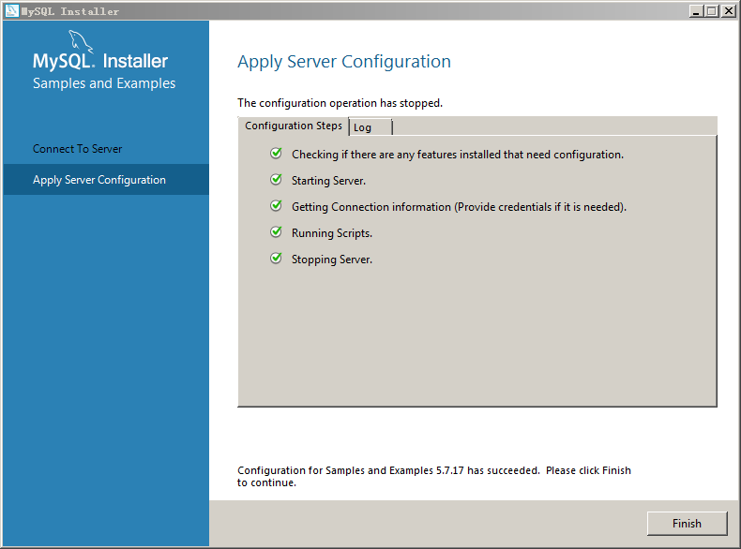
图2.20 应用配置执行完毕

Slide 26
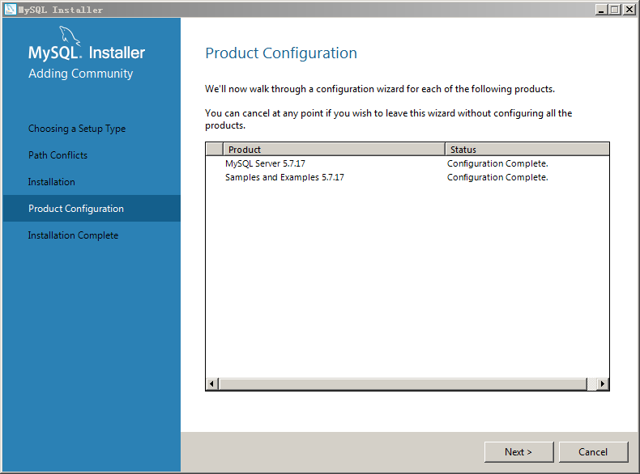
在图2.20中单击“Finish”后进入如图2.21所示界面。
图2.21 产品配置
在图2.21中单击“next”后，进入如图2.22所示“Installation Complete”安装完成界面

Slide 27
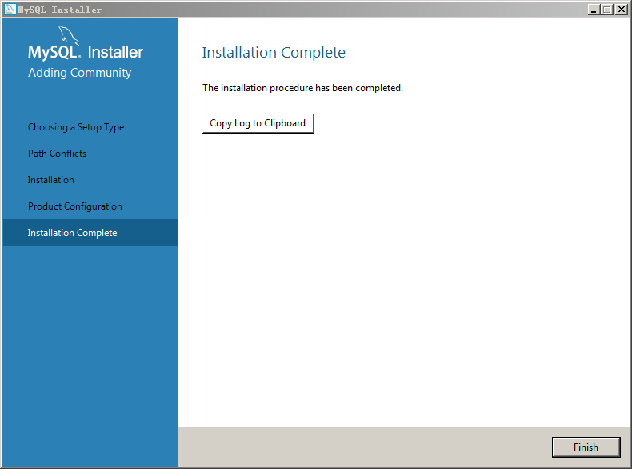
图2.22 安装完成
安装完成后，打开“Windows任务管理器”窗口，可以看到MySQL服务进程
“MySQLd.exe”已经启动。如图2.23所示。

Slide 28
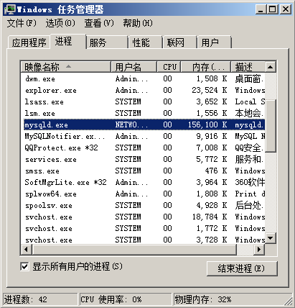
图2.23 已启动MySQL服务进程
至此，已完成了在Windows系统下的MySQL的安装任务。

Slide 29
MySQL服务的启动
MySQL安装安成后，默认是已启动。但如果因故关闭或未启动，则需要启动服务进程，否则客启端无法连接数据库。下面介绍如何启动MySQL服务器和登录MySQL的方法。
1. 查看MySQL服务是否已启动
除了前面通过Windows任务管理器查看外，还可以通过“Windows服务管理器”来查看，操作步骤如下：
单击“开始”菜单下的“运行”，在“打开”文本框中输入“Services.msc”后单击“确定”，打开“Windows服务管理器”，如图2.24所示：

Slide 30
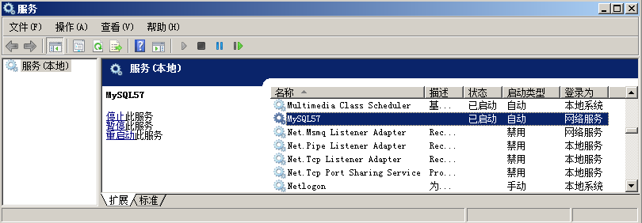
图2.24 MySQL服务已启动
从“Windows服务管理器”可见，MySQL服务已启动，并且启动类型为自动；
在该服务上右键，从弹出的快捷菜单中可根据需要进行各种操作，包括启动、停止、暂停、恢复等，还可以在属性中选择启动方式。

Slide 31
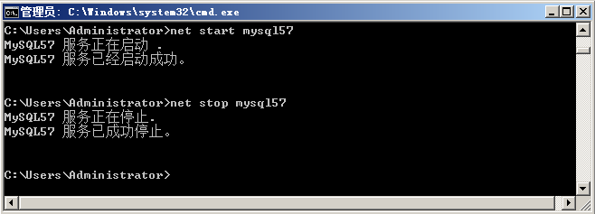
2.启动和暂停MySQL服务
单击“开始”菜单下的“运行”，在“打开”文本框中输入“cmd”后单击“确定”，打开命令行模式，如图2.25所示：
图2.25通过命令行方式启动和暂停MySQL服务
启动MySQL服务命令：net start mysql57；停止MySQL服务命令：net stop mysql57。
注意：这里的“mysql57”是服务的名字，是在前面安装MySQL服务器时，在Windows服务配置时设置的，见图2.14所示。

Slide 32
MySQL的登录
MySQL服务启动后，便可以通过客户端来登录MySQL数据库了。下面介绍三种登录MySQL数据库的方式。
2.4.1以Windows命令行方式登录
单击“开始”菜单下的“运行”，在“打开”文本框中输入“cmd”后，单击“确定”，打开命令行模式，按如图2.26所示输入命令。

Slide 33
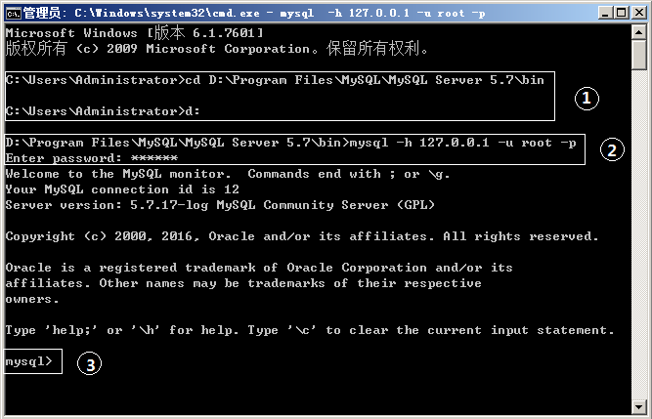
1、需要配置安装路径到环境变量：
“d:\program files\mysql\mysql server 5.7\bin”
2、使用命令：
mysql –h 127.0.0.1 –u root –p
其中127.0.0.1是服务器的主机地址，-u后的root是登录数据库的用户名，-p后是登录密码；
3、命令提示符变为“MySQL>”，表示已经成功登录MySQL服务器了。
图2.26 Windows命令行登录

Slide 34
改环境变量
修改环境变量，可以使得进入Windows命令行方式后，直接输入登录MySQL命令，而不用去输入改变路径的命令。
首先，复制安装路径“d:\program files\mysql\mysql server 5.7\bin”。然后在桌面的“计算机”上点右键“属性”，进入如图2.27所示的系统界面。

Slide 35
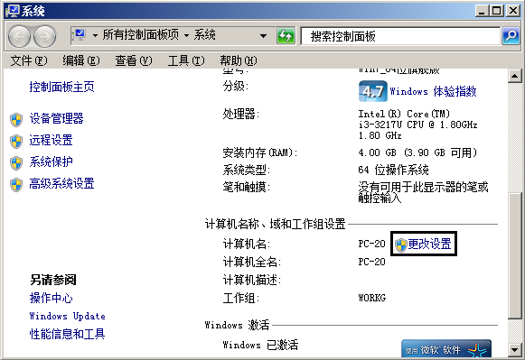
图2.27 系统界面
然后点如图2.27中的“更改设置”，进入“系统属性”界面，在此界面中点击“高级”选项卡，进入如图2.28所示的界面。

Slide 36
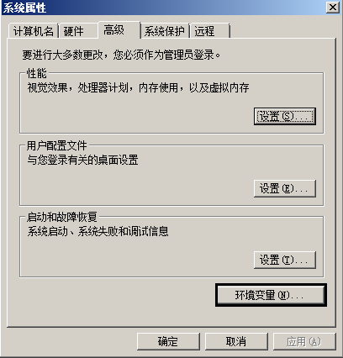
图2.28 系统属性
在图2.28中单击“环境变量”，进入如图2.29所示的环境变量设置界面。

Slide 37
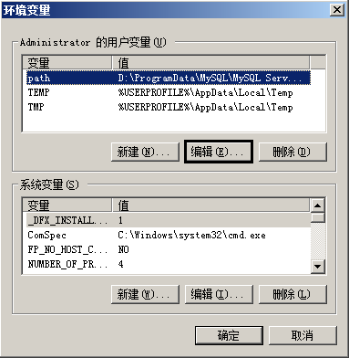
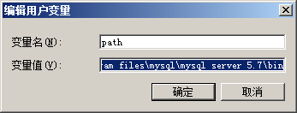
图2.30 编辑用户变量
这样设置后，在以后使用Windows命令行方式时，就可以直接输入登录服务器命令而不用再输入路径信息了。
图2.29 环境变量
在图2.29中，先选择path变量，然后点“编辑”，进入如图2.30所示“编辑用户用量”界面，将前面复制的路径粘贴到“变量值”后的对话框中。

Slide 38
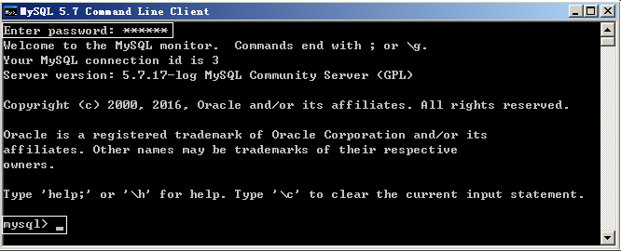
2.4.2 使用MySQL Command Line Client登录
打开“MySQL Command Line Client”窗口操作步骤：“开始”—“所有程序”—“MySQL”—“MySQL Server 5.7”—“MySQL 5.7 Command Line Client”，在“MySQL Command Line Client”中输入口令，即可登录MySQL数据库，如图2.31所示。
图2.31使用MySQL Command Line Client登录

Slide 40
然后，在数据库“studyMySQL”下创建一个名为“学生表”的表，表结构如表2.1所示。
字段名称 | 数据类型
学号 | Char(10)
姓名 | Varchar(10)
性别 | Char(2)
年龄 | Int(3)
表2.1 学生表结构
按表2.1结构，在命令行模式下创建表，并查看是否成功创建及表的结构如图2.33所示。

Slide 41
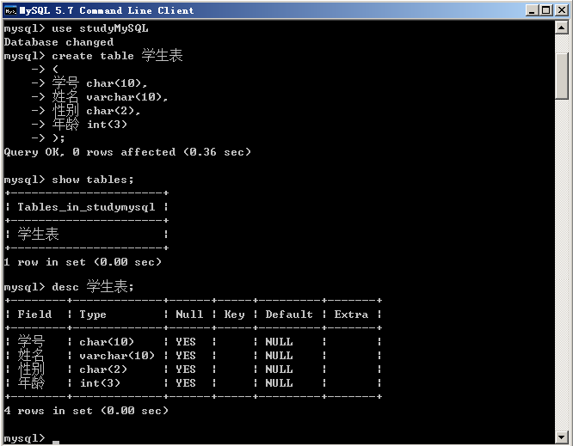
图2.33 命令行模式下建表及查看

Slide 42
2.4.3 登录MySQL的图形管理工具介绍
1．Navicat
Navicat是一个强大的MySQL数据库管理和开发工具。它与微软SQL Server的管理器很像，使用图形化的用户界面，可以让用户使用和管理更为轻松。有免费中文版本提供。
下载地址：https://www.navicat.com/download/
2.phpMyAdmin
phpMyAdmin是最常用的MySQL维护工具之一，是一个用PHP开发的基于Web方式架构在网站主机上的MySQL管理工具，支持中文，管理数据库非常方便。不足之处在于对大数据库的备份和恢复不方便。
下载地址：http://www.phpmyadmin.NET/
3、MySQL GUI Tools
MySQL GUI Tools是MySQL官方提供的图形化管理工具，功能很强大，没有中文界面。
下载地址：http://dev.mysql.com/downloads/gui-tools/

Slide 43
2.4.3 登录MySQL的图形管理工具介绍
4、MySQL ODBC Connector
MySQL官方提供的ODBC接口程序，在安装了MySQL ODBC Connector程序后，系统就可以通过ODBC来访问MySQL，这样就可以实现SQLServer、Access和MySQL之间的数据转换，以及可以使用ASP访问MySQL数据库。
下载地址：http://dev.mysql.com/downloads/connector/odbc/
5.SQLyog
在众多的第三方图形化MySQL工具中，受到业界大量认可的就是SQLyog了。 SQLyog是一个易于使用的、快速而简洁的图形化管理MYSQL数据库的工具，它能够在任何地点通过网络来维护和管理远端的MySQL数据库。在互联网上有免费的中文版提供下载。
下载地址：http://sqlyog.en.softonic.com/

Slide 44
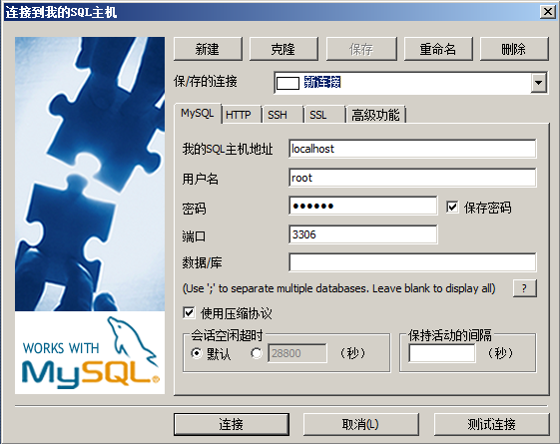
2.4.4 MySQL的图形管理工具——SQLyog登录
通过SQLyog图形化软件登录MySQL数据库的简单操作如下。
下载安装好SQLyog后，打开SQLyog，出现如图2.30所示的登录对话界面。
图2.30 用SQLyog连接到MySQL服务器
图2.30中的各项均是系统默认值，其中：

Slide 45
“保存的连接”：输入一个连接名，这里采用默认名“新连接”；
“我的SQL主机地址”：localhost，这里输入的是MySQL服务器地址，由于MySQL服务器安装在本机，因此主机地址为localhost，否则应输入MySQL服务器地址；“用户名”、“密码”和“端口’，输入安装时设置的用户名和密码及端口，这里用户名采用默认用户名“root”，端口为默认端口号3306。
然后单接“连接”，进入SQLyog软件操作界面，如图2.31所示。

Slide 46
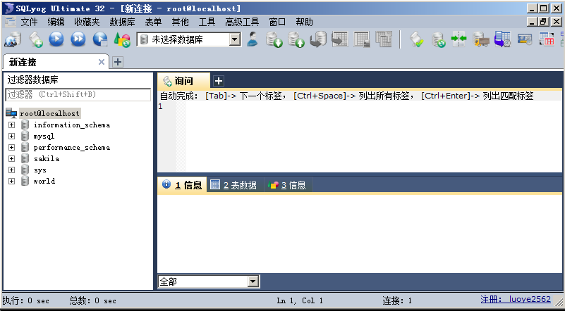
图2.31 SQLyog操作界面

Slide 47
【课外实践】
任务一、下载、安装并配置MySQL服务器；
任务二、 通过net命令启动与暂停MySQL服务；
任务三、分别在“Windows的CMD模式”和“MySQL Command Line Client”下登录MySQL服务器；
任务四、SQLyog软件的下载、安装与登录MySQL服务器。

Slide 48
谢谢观看

